Slide 1
Технологии баз данных
Transact SQL

Slide 2
Процедурные расширения SQL
Тип базы данных | Процедурные расширения SQL
Microsoft SQL | Transact–SQL
Microsoft Jet/Access | Jet SQL
MySQL | SQL/PSM (SQL/Persistent Stored Module)
Oracle | PL/SQL (Procedural Language/SQL)
IBM DB2 | SQL PL (SQL Procedural Language)
InterBase/Firebird | PSQL (Procedural SQL)
SQL был расширен такими дополнительными возможностями как:
локальные и глобальные переменные,
управляющие операторы,
различные дополнительные функции для обработки строк, дат, математики и т.п.,

Slide 3
Процедурные расширения SQL
Переменные.
Все используемые переменные должны быть поименованы. В MS SQL Server необходимо придерживаться следующих правил именования переменных: имя начинается со специального идентификатора(символа).
Типы идентификаторов:
@ - идентификатор локальной переменной (пользовательской).
@@ - идентификатор глобальной переменной (часто их называют встроенными функциями).
# - идентификатор локальной таблицы или процедуры.
## - идентификатор глобальной таблицы или процедуры.
[ ] - идентификатор группировки слов в переменную.
Для каждой переменной необходимо указать тип данных:
Число - для хранения числовых переменных (int, tinyint, smallint, bigint, numeric, decimal, money, smallmoney, float, real).
Дата - для хранения даты и времени (datetime, smalldatetime,date,time).
Строка - для хранения символьных данных (char, nchar, varchar, nvarchar).
Двоичные - для хранения бинарных данных (binary, varbinary, bit).
Специальные - указатели (cursor), 16-байтовое шестнадцатиричное число, которое используется для GUID (uniqueidentifier), штамп изменения строки (timestamp), версия строки (rowversion), таблицы (table).

Slide 4
Процедурные расширения SQL
Общий вид объявления переменной:
DECLARE @имя тип [ = значение ] [,..n]
Изменение значения переменной:
SET @имя = значение или SELECT @имя = значение
Пример использования переменных:
DECLARE @CntEx int, @group varchar(10)
SET @group = ‘КБ-41СО’
SELECT @CntEx = count(*) FROM R3 WHERE [Группа] like @group
SELECT R1.ФИО FROM R1 JOIN R2 ON R1.ФИО=R2.ФИО
WHERE [Группа] like @group AND ОЦЕНКА = 5
GROUP BY R1.ФИО
НАVING count(*) = @CntEx

Slide 5
Процедурные расширения SQL
Явное преобразование выполняется с помощью функций CAST и CONVERT.
CAST ( выражение AS тип [ ( длина ) ] )
CONVERT ( тип [ ( длина ) ] , выражение [ , стиль ] )
или с версии MS SQL SERVER 2012
TRY_CAST ( выражение AS тип [ ( длина ) ] )
TRY_CONVERT ( тип [ ( длина ) ] , выражение [ , стиль ] )
SELECT * FROM R2
WHERE CAST(SUBSTRING([группа], 2, 1) AS INT) = 4
SELECT * FROM R1
WHERE CONVERT(INT , SUBSTRING([группа], 2, 1) ) ) =4
SELECT C ASE WHEN TRY_CAST('тест' AS float) IS NULL
THEN 'Ошибка преобразования' ELSE 'OK' END AS Result
SELECT CASE WHEN TRY_CONVERT(float, 'тест') IS NULL
THEN 'Ошибка преобразования' ELSE 'OK' END AS Result

Slide 6
Процедурные расширения SQL
Оператор | Описание
BEGIN...END | Определяет блок. BEGIN {оператор_SQL | блок _операторов} END
IF...ELSE | Условный оператор. IF логическое_выражение {оператор_SQL | блок _операторов} [ELSE [логическое_выражение] {оператор_SQL | блок _операторов}
RETURN | Безусловный выход. RETURN ([integer_expression]) Возвращаемое значение – это код возврата, причем часть значений(-14 . . 0) зарезервирована под специальные состояния

Slide 7
Процедурные расширения SQL
Оператор | Описание
WHILE | Цикл с предусловием. WHILE логическое_выражение {оператор_SQL | блок _операторов}
BREAK | Выход из цикла WHILE
CONTINUE | Продолжение цикла WHILE
PRINT | Выдает заданное значение на экран. PRINT переменная | строка Длина строки с сообщением не должна превышать 255 символов
CASE | Простое выражение CASE для определения результата сравнивает выражение с набором простых выражений CASE выражение WHEN выражение1 THEN результат1 [[WHEN выражение 2 THEN результат2[..n]] [ELSE результатN] END

Slide 8
Процедурные расширения SQL
Оператор | Описание
CASE | Поисковое выражение CASE для определения результата вычисляет набор логических выражений. CASE WHEN логическое_выражение THEN результирующее_ выражение [ ...n ] [ ELSE else_ результирующее_ выражение] END
TRY...CATCH | Реализация обработчика ошибок. Перехватывает все ошибки исполнения с кодом серьезности, большим 10, которые не закрывают подключение к базе данных. BEGIN TRY { оператор_SQL | блок _операторов } END TRY BEGIN CATCH [ { оператор_SQL | блок _операторов } ] END CATCH

Slide 9
Процедурные расширения SQL
Оператор | Описание
RAISERROR | Создает сообщение об ошибке и запускает обработку ошибок для сеанса. RAISERROR ( { номер_сообщения | строка_сообщения | @переменная } { ,степень_серьезности ,состояние } [ ,аргументы_подстановки [ ,...n ] ] ) [ WITH option [ ,...n ] ] номер_сообщения - Определяемый пользователем номер сообщения об ошибке, который хранится в представлении каталога sys.messages с помощью sp_addmessage строка_сообщения - Определенное пользователем сообщение с форматом, аналогичным формату функции printf из стандартной библиотеки языка С степень_серьезности - Степень серьезности от 0 до 18 может указать любой пользователь. Степени серьезности от 19 до 25 могут быть указаны только членами предопределенной роли сервера sysadmin и пользователями с разрешениями ALTER TRACE. Для степеней серьезности от 19 до 25 требуется параметр WITH LOG. Состояние - Целое число от 0 до 255. Отрицательные значения или значения больше 255 вызывают ошибку.
WAITFOR | Блокирует выполнение пакета, хранимой процедуры или транзакции до наступления указанного времени или интервала времени WAITFOR { DELAY время_ожидания TIME время_завершения }

Slide 10
Процедурные расширения SQL
DECLARE @cnt int
SELECT @cnt =COUNT(*) FROM R1 WHERE дисциплина = ‘БД’
WHILE (SELECT AVG(оценка) FROM R1 WHERE дисциплина = ‘БД’) < 4.5
BEGIN
IF (SELECT COUNT(*)
FROM R1 WHERE дисциплина = ‘БД’ AND оценка = 5) > @cnt /2
BREAK
ELSE
UPDATE R1 SET оценка = оценка + 1
WHERE дисциплина = ‘БД’ AND оценка < 5
END

Slide 11
Процедурные расширения SQL
Курсор в SQL – это область в памяти базы данных, которая предназначена для хранения последнего оператора SQL.
DECLARE имя_курсора CURSOR [LOCAL | GLOBAL]
[FORWARD_ONLY | SCROLL]
[STATIC | KEYSET | DYNAMIC | FAST_FORWARD]
[READ_ONLY | SCROLL_LOCKS | OPTIMISTIC]
[TYPE_WARNING]
FOR SELECT_оператор
[FOR UPDATE [OF имя_столбца[,...n]]]
DECLARE My_Curcor CURSOR SCROLL FOR SELECT * FROM R1
DECLARE @MyCursor CURSOR
SET @MyCursor=CURSOR LOCAL SCROLL FOR SELECT * FROM Клиент
Notes:
https://www.mssqltips.com/sqlservertip/1599/cursor-in-sql-server/

Slide 12
Процедурные расширения SQL
Открытие курсора
OPEN {{[GLOBAL] имя_курсора } |@имя_переменной_курсора}
Выборка данных из курсора
FETCH [[NEXT | PRIOR | FIRST | LAST
| ABSOLUTE {номер_строки |@переменная_номера_строки}
| RELATIVE {номер_строки |@переменная_номера_строки}]
FROM ]{{[GLOBAL ]имя_курсора }| @имя_переменной_курсора }
[INTO @имя_переменной [,...n]]

Slide 13
Процедурные расширения SQL
Проверка результатов выборки
Функция @@FETCH_STATUS возвращает:
0, если выборка завершилась успешно;
-1, если выборка завершилась неудачно вследствие попытки выборки строки, находящейся за пределами курсора;
-2, если выборка завершилась неудачно вследствие попытки обращения к удаленной или измененной строке.
Закрытие курсора
CLOSE {имя_курсора | @имя_переменной_курсора}
Освобождение курсора
DEALLOCATE { имя_курсора | @имя_переменной_курсора }

Slide 14
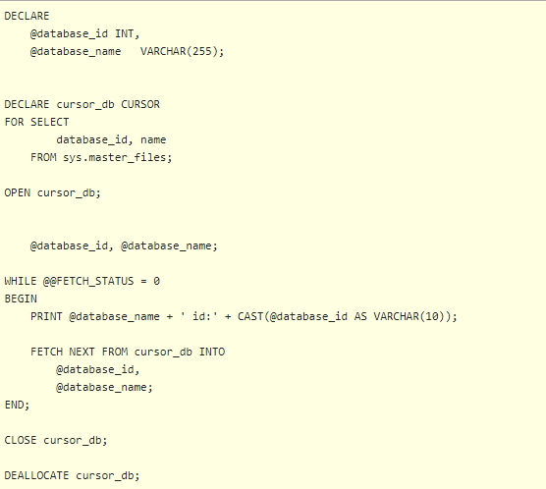


Slide 15
Процедурные расширения SQL
Пример использования курсора для вывода ведомостей
DECLARE @nomer int=0, @group varchar(20),@predmet varchar(40), @message varchar(250), @fio varchar(40),@nfio int
PRINT ' Ведомости'
DECLARE PrGrCursor CURSOR LOCAL FOR SELECT * FROM R3 ORDER BY [группа]
OPEN PrGrCursor
FETCH NEXT FROM PrGrCursor INTO @group , @predmet
WHILE @@FETCH_STATUS=0
BEGIN
SET @nomer = @nomer +1
SELECT @message=‘Ведомость № '+cast(@nomer as varchar) + ‘ группа ‘ + @group + ‘ предмет ‘ + @predmet
PRINT @message
DECLARE Vedomost CURSOR LOCAL FOR SELECT row_number() over(ORDER ФИО) as Num,ФИО
FROM R2 WHERE [группа] = @group ORDER BY [ФИО]
OPEN Vedomost
FETCH NEXT FROM Vedomost INTO @nfio , @fio
WHILE @@FETCH_STATUS=0
PRINT cast(@nfio as varchar) + ‘ ‘ + @fio
FETCH NEXT FROM Vedomost INTO @nfio , @fio
END
CLOSE Vedomost
DEALLOCATE Vedomost
FETCH NEXT FROM PrGrCursor INTO @group , @predmet
END
CLOSE PrGrCursor
DEALLOCATE PrGrCursor

Slide 16
Процедурные расширения SQL
Изменение и удаление данных
Для выполнения изменений с помощью курсора необходимо выполнить команду UPDATE в следующем формате:
UPDATE имя_таблицы SET {имя_столбца={ DEFAULT | NULL | выражение}}[,...n] WHERE CURRENT OF {{[GLOBAL] имя_курсора} |@имя_переменной_курсора}
За одну операцию могут быть изменены несколько столбцов текущей строки курсора, но все они должны принадлежать одной таблице.
Для удаления данных посредством курсора используется команда DELETE в следующем формате:
DELETE имя_таблицы WHERE CURRENT OF {{[GLOBAL] имя_курсора} |@имя_переменной_курсора}
В результате будет удалена строка, установленная текущей в курсоре.

Slide 17
Процедурные расширения SQL
Разработать прокручиваемый курсор для клиентов из Москвы. Если номер телефона начинается на 1, удалить клиента с таким номером, а затем в первой записи курсора заменить первую цифру в номере телефона на 4.
DECLARE
@firm VARCHAR(50),
@fam VARCHAR(50),
@tel VARCHAR(8),
@message VARCHAR(80)
PRINT ' Список клиентов‘
DECLARE klient_cursor CURSOR GLOBAL SCROLL KEYSET
FOR
SELECT Фирма, Фамилия, Телефон
FROM Клиент
WHERE Город='Москва'
ORDER BY Фирма, Фамилия
FOR UPDATE

Slide 18
Процедурные расширения SQL
Разработать прокручиваемый курсор для клиентов из Москвы. Если номер телефона начинается на 1, удалить клиента с таким номером, а затем в первой записи курсора заменить первую цифру в номере телефона на 4.
OPEN klient_cursor
FETCH NEXT FROM klient_cursor INTO @firm, @fam, @tel
WHILE @@FETCH_STATUS=0
BEGIN
SELECT @message='Клиент '+@fam+ ' Фирма '+@firm ' Телефон '+ @tel
PRINT @message
-- если номер телефона начинается на 1, удалить клиента с таким номером
IF @tel LIKE ‘1%’
DELETE Клиент WHERE CURRENT OF klient_cursor
-- переход к следующему клиенту
FETCH NEXT FROM klient_cursor INTO @firm, @fam, @tel
END

Slide 19
Процедурные расширения SQL
Разработать прокручиваемый курсор для клиентов из Москвы. Если номер телефона начинается на 1, удалить клиента с таким номером, а затем в первой записи курсора заменить первую цифру в номере телефона на 4.
FETCH ABSOLUTE 1 FROM klient_cursor INTO @firm, @fam, @tel
-- в первой записи заменить первую цифру в номере телефона на 4
IF @@FETCH_STATUS=0
begin
UPDATE Клиент
SET Телефон=’4’ + RIGHT(@tel,LEN(@tel)-1))
WHERE CURRENT OF klient_cursor
SELECT @message='Клиент '+@fam+' Фирма '+ @firm +' Телефон '+ @tel
PRINT @message
end
CLOSE klient_cursor
DEALLOCATE klient_cursor

Slide 20
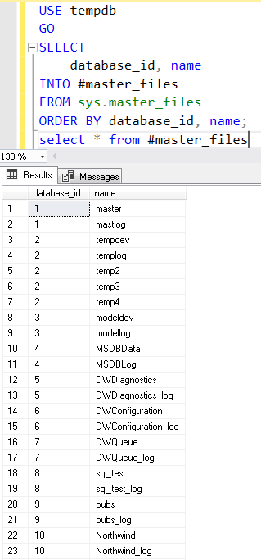

Slide 21
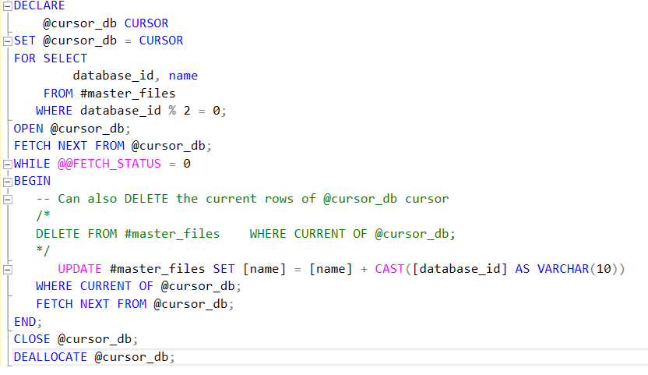
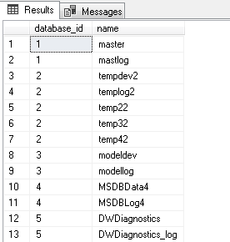

Slide 22
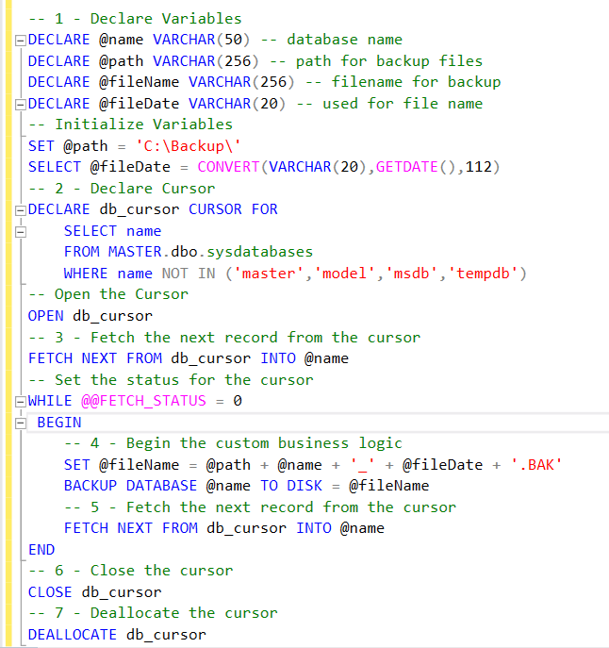
Как сделать резервную копию всех баз данных SQL Server
Формат имени файла резервной копии базы данных DBname_YYYYMMDD.BAK

Slide 23
Как написать курсор в SQL Server
Объявите свои переменные (имена файлов, имена баз данных, номера счетов и т. д.), которые вам нужны в логике, и инициализируйте переменные.
Объявите курсор с определенным именем (например, db_cursor), которое вы будете использовать во всей логике вместе с бизнес-логикой (оператор SELECT) для заполнения записей, которые потребуются курсору. Имя курсора может быть любым значащим. Сразу после этого открывается курсор.
Выбрать запись из курсора, чтобы начать обработку данных.
  ПРИМЕЧАНИЕ. Важно использовать равное количество переменных, объявленных для курсора, столбцов в операторе SELECT и переменных в логике выборки.
Процесс обработки данных уникален для каждого набора логики. Это может быть вставка, обновление, удаление и т. д. для каждой строки извлеченных данных. Это самый важный набор логики во время этого процесса, который выполняется для каждой строки.
Извлеките следующую запись из курсора, как вы делали на шаге 3, а затем снова повторите шаг 4, обрабатывая выбранные данные.
Как только все данные будут обработаны, вы закроете курсор.
В качестве последнего и важного шага вам необходимо освободить курсор, чтобы освободить все внутренние ресурсы, удерживаемые SQL Server.

Slide 24
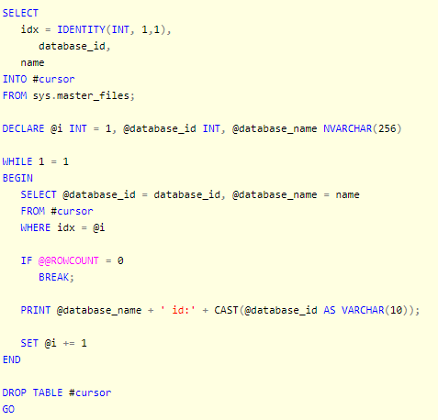
Альтернатива курсору SQL Server с циклом WHILE
Преимущество использования цикла WHILE заключается в том, что для облегчения цикла не требуется создавать объекты в памяти.
Notes:
https://www-mssqltips-com.translate.goog/sqlservertip/6308/different-ways-to-write-a-cursor-in-sql-server/?_x_tr_sl=en&_x_tr_tl=ru&_x_tr_hl=ru&_x_tr_pto=sc

Slide 25
Процедурные расширения SQL
Хранимые процедуры (Stored procedure) представляют собой набор команд, состоящий из одного или нескольких операторов SQL или функций и сохраняемый в базе данных в откомпилированном виде.
Преимущества использования:
необходимые операторы уже содержатся в базе данных;
как правило, хранимые процедуры выполняются быстрее;
хранимые процедуры поддерживают модульное программирование;
хранимые процедуры могут вызывать другие хранимые процедуры и функции и могут быть вызваны из прикладных программ других типов;
хранимые процедуры проще использовать: они могут состоять из десятков и сотен команд, но для их запуска достаточно указать всего лишь имя нужной хранимой процедуры.
Применение хранимых процедур упрощает сопровождение программных комплексов и внесение изменений в них.

Slide 26
Существует четыре типа хранимых процедур:
Определяемые пользователем
Временные хранимые процедуры
Процедуры хранятся в базе данных tempdb. Можно использовать локально или в качестве глобальной хранимой процедуры. Временные локальные хранимые процедуры видны только текущему подключению пользователя и всегда будут иметь префикс # . Временные глобальные хранимые процедуры видны при любом подключении пользователя и имеют префикс ## .
Поскольку они являются «временными», эти хранимые процедуры исчезнут, когда соединение SQL будет закрыто.
Системные хранимые процедуры
Эти хранимые процедуры включены по умолчанию при установке SQL Server и всегда начинаются с префикса «sys.sp_». Некоторые из наиболее распространенных системных хранимых процедур, которые могут оказаться полезными, включают sys.sp_addUser, sys.sp_addLogin, sys.sp_addRole, sys.sp_change_users_login и т. д.
Расширенные хранимые процедуры
Расширенная определяемая пользователем хранимая процедура используется для создания внешних подпрограмм на таких языках, как C, C#, VB и т. д. Они реализованы в виде библиотек DLL, которые SQL Server может загружать и запускать динамически.

Slide 27
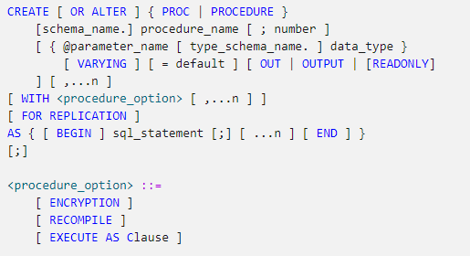
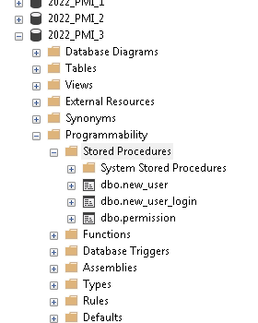
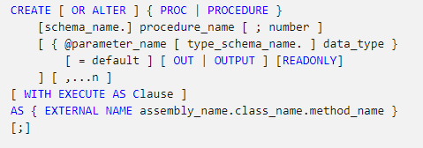
Процедурные расширения SQL
Notes:
set nocount on
Подавление сообщения о количестве обработанных строк.
VARYING
Указывает результирующий набор, поддерживаемый в качестве выходного параметра. Этот параметр динамически формируется процедурой, и его содержимое может различаться. Область применения — только параметры cursor.
READONLY
Указывает, что параметр не может быть обновлен или изменен в тексте процедуры. Если тип параметра является возвращающим табличное значение типом, то должно быть указано ключевое слово READONLY.

Slide 28
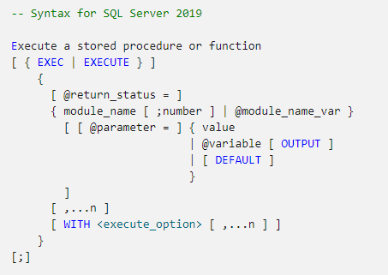

Процедурные расширения SQL
Notes:
set nocount on
Подавление сообщения о количестве обработанных строк.

Slide 29
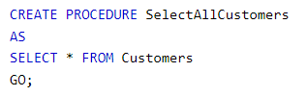

Хранимые процедуры (Stored procedure)
Пример хранимой процедуры

Slide 30


Хранимые процедуры (Stored procedure)
Хранимая процедура с одним параметром

Slide 31
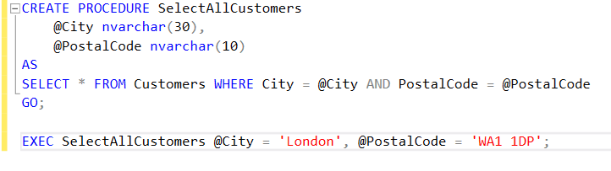
Хранимые процедуры (Stored procedure)
Хранимая процедура с несколькими параметрами

Slide 32
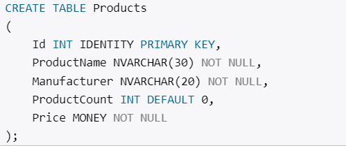
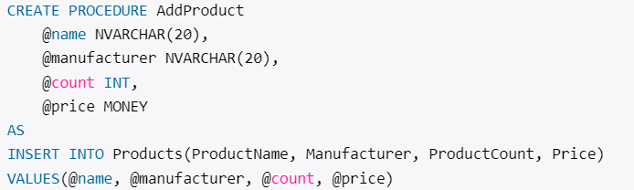
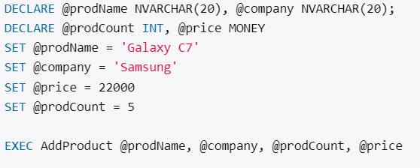
Notes:
Здесь передаваемые в процедуру значения определяются через переменные. При вызове процедуры ей через запятую передаются значения. При этом значения передаются параметрам процедуры по позиции. Так как первым определен параметр @name, то ему будет передаваться первое значение - значение переменной @prodName. Второму параметру - @manufacturer передается второе значение - значение переменной @company и так далее. Главное, чтобы между передаваемыми значениями и параметрами процедуры было соответствие по типу данных.

Slide 33

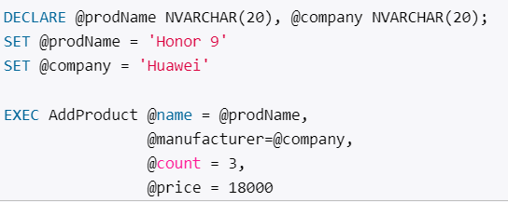

Slide 34
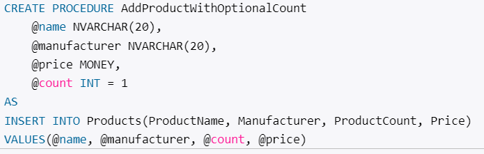
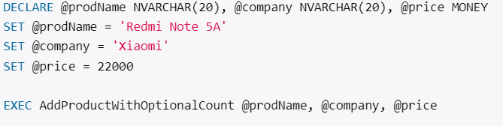

Slide 36
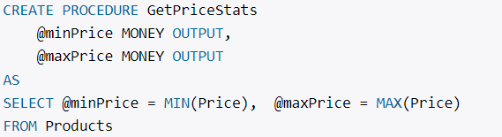
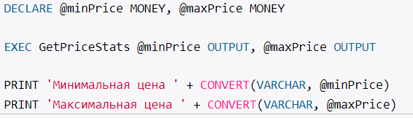
Хранимые процедуры (Stored procedure)
Пример процедуры с входным и выходным параметром.

Slide 37
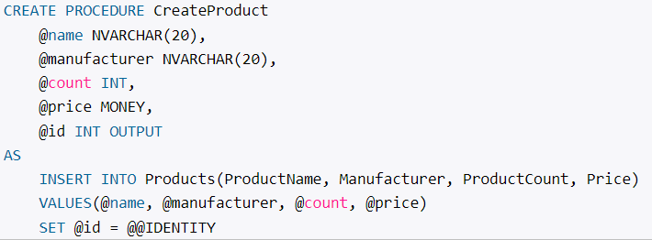
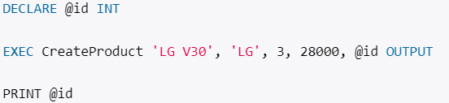
Хранимые процедуры (Stored procedure)
Пример процедуры с входным и выходным параметром.
С помощью глобальной переменной @@IDENTITY можно получить идентификатор добавленной записи.

Slide 38
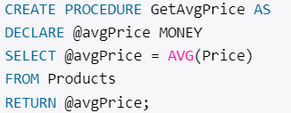
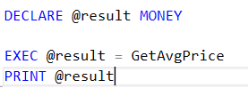
Хранимые процедуры (Stored procedure)
Пример процедуры с входным и выходным параметром.

Slide 39
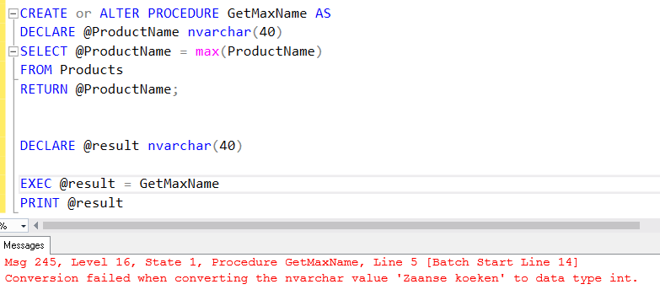
Хранимые процедуры (Stored procedure)
Пример процедуры с входным и выходным параметром.

Slide 40
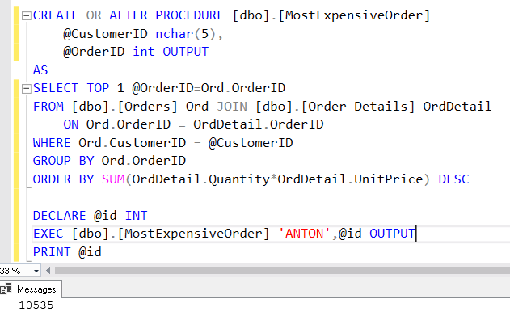
Хранимые процедуры (Stored procedure)
Пример использования вложенных процедур.
Notes:
Курсор SQL Server как вывод хранимой процедуры

Slide 41
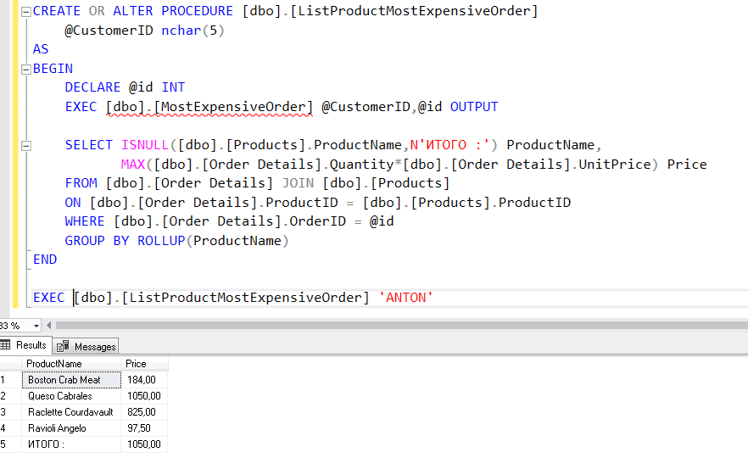
Хранимые процедуры (Stored procedure)
Пример использования вложенных процедур.
Notes:
Курсор SQL Server как вывод хранимой процедуры

Slide 42
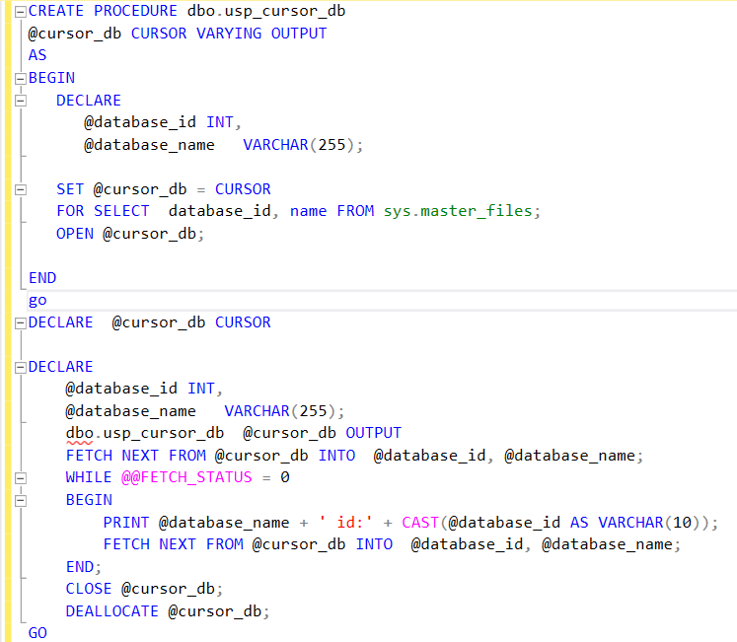
Курсор SQL Server как вывод хранимой процедуры
Пример использования вложенных процедур.
Notes:
Курсор SQL Server как вывод хранимой процедуры

Slide 43
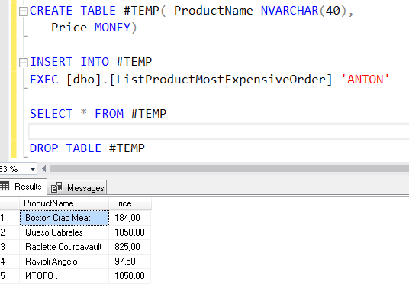
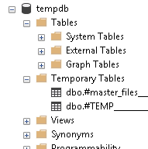
Сохранение результатов хранимой процедуры SQL Server в таблицу
Notes:
https://www-mssqltips-com.translate.goog/sqlservertip/6146/sql-server-stored-procedure-context-switching-and-impersonation-example/?_x_tr_sl=en&_x_tr_tl=ru&_x_tr_hl=ru&_x_tr_pto=sc

Slide 44
Безопасность хранимых процедур
Когда запрос T-SQL записывается в хранимую процедуру, пользователь не может манипулировать кодом, а просто запускает его как есть.
Абстракция: пользователи могут выполнять сложные запросы, не зная структуры базовой таблицы или других объектов базы данных.
Шифрование: вы можете зашифровать код в хранимой процедуре после ее создания.
Предотвращение SQL-инъекций: все параметры, передаваемые в хранимые процедуры, могут быть проверены перед отправкой в ​​таблицу или другой объект базы данных.
Согласованная обработка данных: хранимые процедуры каждый раз выполняют один и тот же код в одном и том же порядке.
Контроль выполнения: вы можете установить разрешения для хранимой процедуры, чтобы только определенные пользователи или группы могли выполнять команду.
Обработка ошибок. Хранимые процедуры позволяют использовать согласованную и эффективную обработку ошибок и создание отчетов.

Slide 45
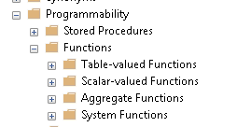
Процедурные расширения SQL
В SQL Server имеются следующие классы функций пользователя:
Scalar – функции возвращают обычное скалярное значение, каждая может включать множество команд, объединяемых в один блок с помощью конструкции BEGIN...END. Такие функции могут возвращать любые типы данных, кроме text, ntext, image, cursor и timestamp;
Inline – функции содержат всего одну команду SELECT и возвращают пользователю набор данных в виде значения типа данных TABLE;
Multi-statement – функции также возвращают пользователю значение типа данных TABLE, содержащее набор данных, однако в теле функции находится множество команд SQL ( INSERT, UPDATE и т.д.). Именно с их помощью и формируется набор данных, который должен быть возвращен после выполнения функции.

Slide 46
Процедурные расширения SQL
Скалярные функции
CREATE FUNCTION [ имя_схемы. ] имя _функции
( [ { @имя_параметра [ AS ][ имя_схемы. ] тип_данных
[ = default ] [ READONLY ] }
[ ,...n ]
]
)
RETURNS тип_данных
[ WITH {ENCRYPTION | SCHEMABINDING | EXECUTE AS … } ,[…n] ]
[ AS ]
BEGIN
тело_функции
RETURN скалярное_выражение
END
Notes:
Пусть имеется таблица, в которой фиксируются все проводки по счетам.
R2([Номер счета], Сумма, [Дата проведения])
Создать и применить функцию скалярного типа для вычисления суммарной прибыли за последние 30 календарных дней на указанном счете.

Slide 47
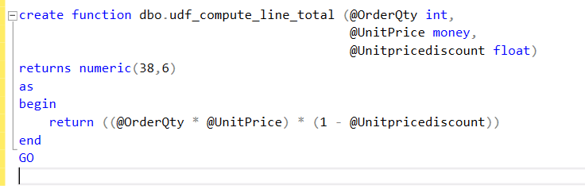
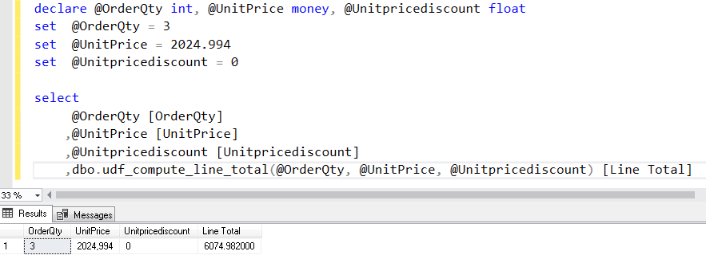
Процедурные расширения SQL

Slide 48
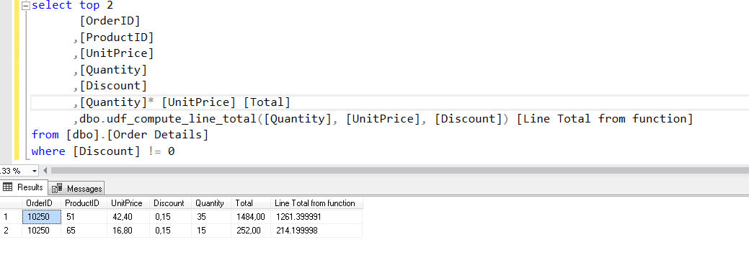
Процедурные расширения SQL

Slide 49
Процедурные расширения SQL
Inline функции
CREATE FUNCTION [ имя_схемы. ] имя _функции
( [ { @имя_параметра [ AS ][ имя_схемы. ] тип_данных
[ = default ] [ READONLY ] } [ ,...n ] ])
RETURNS TABLE
[ WITH {ENCRYPTION | SCHEMABINDING | EXECUTE AS … } ,[…n] ]
[ AS ]
RETURN [(] SELECT_оператор [)]

Slide 50
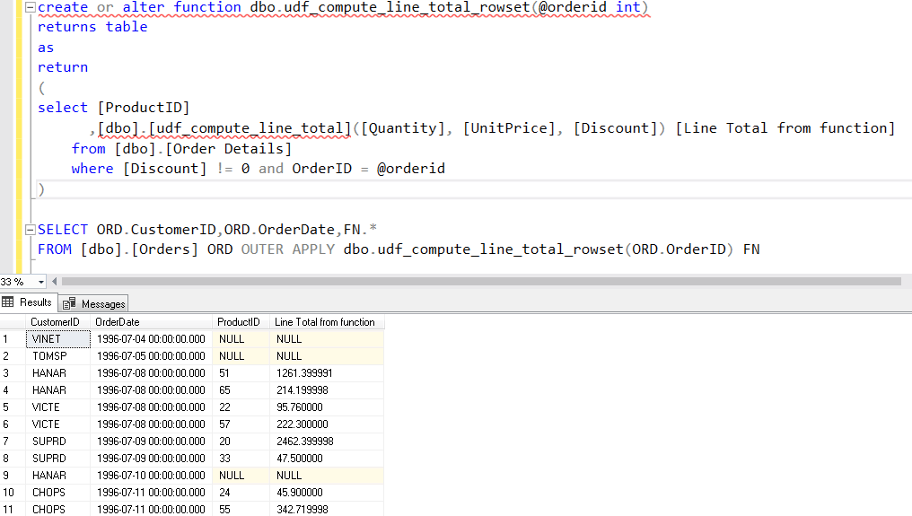
Процедурные расширения SQL

Slide 51
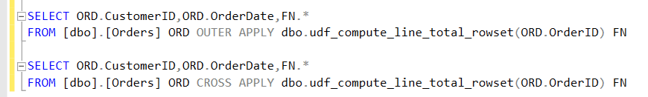
Процедурные расширения SQL
APPLY позволяет вызывать табличную функцию для каждой строки, возвращаемой внешним табличным выражением запроса.
Оператор CROSS APPLY возвращает только строки из внешней таблицы, которые создает результирующий набор из возвращающего табличное значение функции.
Оператор OUTER APPLY возвращает и строки, которые формируют результирующий набор, и строки, которые этого не делают, со значениями NULL в столбцах, созданных возвращающей табличное значение функцией.

Slide 52
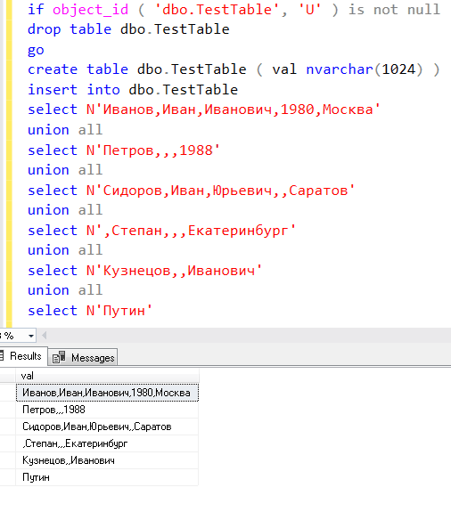
Пример распарсивания значений из строки с разделителем.
Предположим, что у нас есть таблица-помойка в которой хранится информация о каких-то людях:
фамилия, Имя, Отчество, год рождения и город в котором он проживает.
Все параметры разделены запятой, при этом в строке могут храниться не все эти значения.
Задача: вытащить каждое значение в отдельную колонку, своего рода попытка нормализации

Slide 53
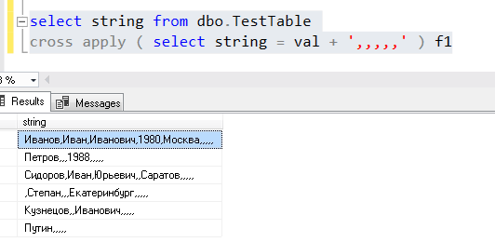
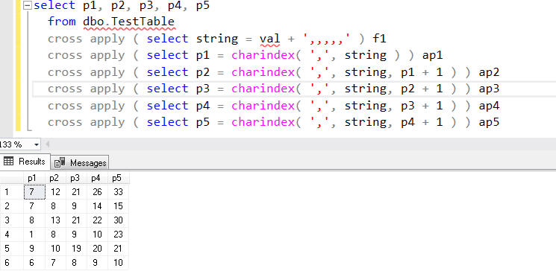
Для окончательного разрезания строки, необходимо получить позицию (порядковый номер в строке) каждой запятой

Slide 54
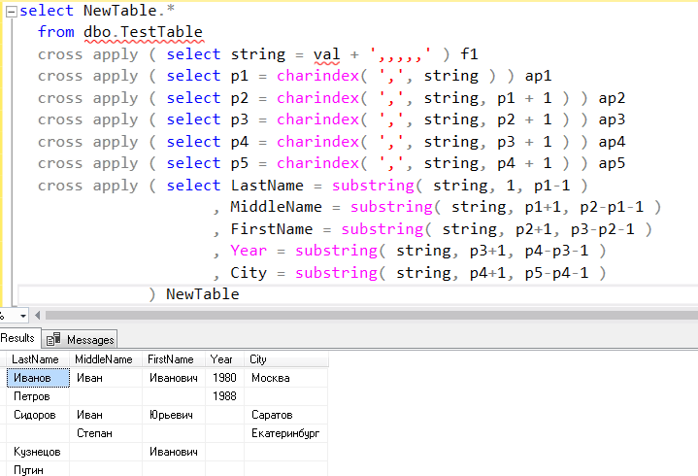

Slide 55
Процедурные расширения SQL
Multi-statement функции
CREATE FUNCTION [ имя_схемы. ] имя _функции
( [ { @имя_параметра [ AS ][ имя_схемы. ] тип_данных
[ = default ] [ READONLY ] } [ ,...n ] ])
RETURNS @имя_параметра TABLE определение_таблицы
[ WITH {ENCRYPTION | SCHEMABINDING | EXECUTE AS … } ,[…n] ]
[ AS ]
BEGIN
тело_функции
RETURN
END

Slide 56
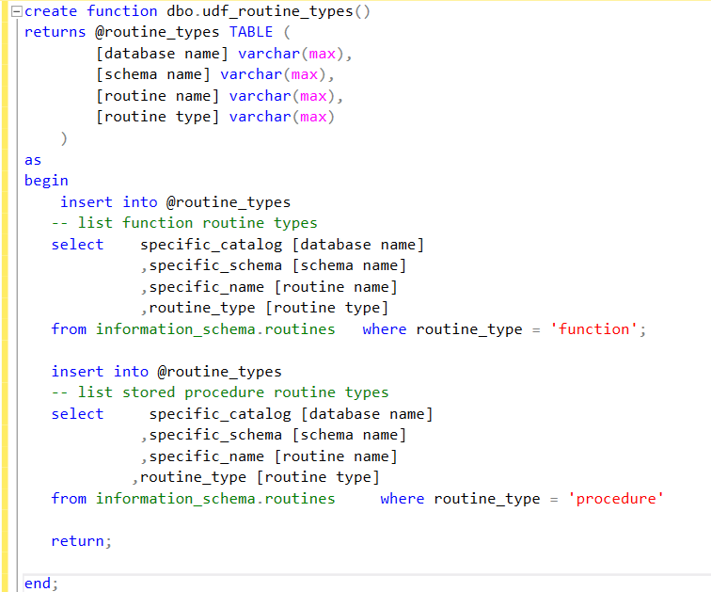

Slide 57
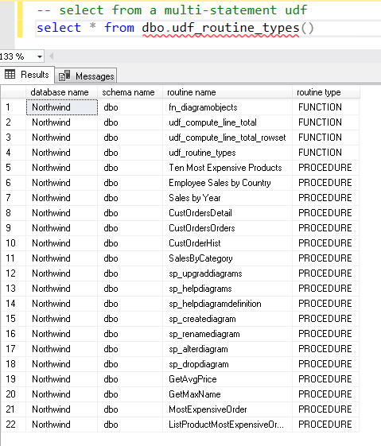

Slide 58
Процедурные расширения SQL
Триггер - это откомпилированная SQL-процедура, исполнение которой обусловлено наступлением определенных событий внутри реляционной базы данных.
Задачи
проверка корректности введенных данных и выполнение сложных ограничений целостности данных, которые трудно, если вообще возможно, поддерживать с помощью ограничений целостности, установленных для таблицы;
выдача предупреждений, напоминающих о необходимости выполнения некоторых действий при обновлении таблицы, реализованном определенным образом;
накопление аудиторской информации посредством фиксации сведений о внесенных изменениях и тех лицах, которые их выполнили;
поддержка репликации.
Notes:
https://www-mssqltips-com.translate.goog/sqlservertutorial/9331/sql-server-triggers-inserted-table/?_x_tr_sl=en&_x_tr_tl=ru&_x_tr_hl=ru&_x_tr_pto=sc

Slide 59
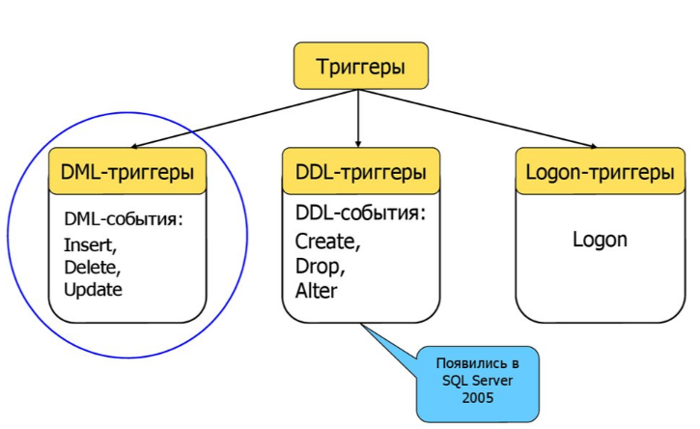

Slide 60
Процедурные расширения SQL
{CREATE | ALTER} TRIGGER имя_триггера
ON {имя_таблицы | имя_просмотра }
[WITH ENCRYPTION ]
{ { { FOR | AFTER | INSTEAD OF } { [ DELETE] [,] [ INSERT] [,] [ UPDATE] }
[ WITH APPEND ] [ NOT FOR REPLICATION ]
AS sql_оператор[...n] }
|
{ {FOR | AFTER | INSTEAD OF } { [INSERT] [,] [UPDATE] }
[ WITH APPEND] [ NOT FOR REPLICATION]
AS
{ IF UPDATE(имя_столбца) [ {AND | OR} UPDATE(имя_столбца)] [...n]
|
IF (COLUMNS_UPDATES(){оператор_бит_обработки} бит_маска_изменения) {оператор_бит_сравнения }бит_маска [...n]}
sql_оператор [...n] } }

Slide 61
Процедурные расширения SQL
В SQL Server существует два параметра, определяющих поведение триггеров:
AFTER. Триггер выполняется после успешного выполнения вызвавших его команд. Если же команды по какой-либо причине не могут быть успешно завершены, триггер не выполняется. Следует отметить, что изменения данных в результате выполнения запроса пользователя и выполнение триггера осуществляется в теле одной транзакции: если произойдет откат триггера, то будут отклонены и пользовательские изменения. Можно определить несколько AFTER-триггеров для каждой операции (INSERT, UPDATE, DELETE). Если для таблицы предусмотрено выполнение нескольких AFTER-триггеров, то с помощью системной хранимой процедуры sp_settriggerorder можно указать, какой из них будет выполняться первым, а какой последним. По умолчанию в SQL Server все триггеры являются AFTER-триггерами.
INSTEAD OF. Триггер вызывается вместо выполнения команд. В отличие от AFTER-триггера INSTEAD OF-триггер может быть определен как для таблицы, так и для просмотра. Для каждой операции INSERT, UPDATE, DELETE можно определить только один INSTEAD OF-триггер.

Slide 62
Процедурные расширения SQL
Программирование триггера
При выполнении команд добавления, изменения и удаления записей сервер создает две специальные таблицы: inserted и deleted.
В зависимости от типа операции, вызвавшей выполнение триггера, содержимое таблиц inserted и deleted может быть разным:
команда INSERT – в таблице inserted содержатся все строки, которые пользователь пытается вставить в таблицу; в таблице deleted не будет ни одной строки; после завершения триггера все строки из таблицы inserted переместятся в исходную таблицу;
команда DELETE – в таблице deleted будут содержаться все строки, которые пользователь попытается удалить; триггер может проверить каждую строку и определить, разрешено ли ее удаление; в таблице inserted не окажется ни одной строки;
команда UPDATE – при ее выполнении в таблице deleted находятся старые значения строк, которые будут удалены при успешном завершении триггера. Новые значения строк содержатся в таблице inserted. Эти строки добавятся в исходную таблицу после успешного выполнения триггера.
Для получения информации о количестве строк, которое будет изменено при успешном завершении триггера, можно использовать функцию@@ROWCOUNT; она возвращает количество строк, обработанных последней командой.

Slide 63
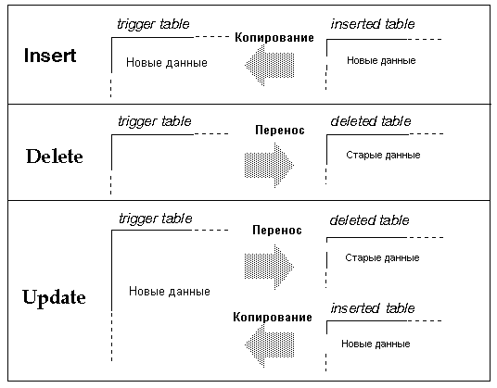
Notes:
Таблицы INSERTED и DELETED
При вызове триггеров используются две специальные таблицы: таблица удаления (deleted table) и таблица добавления (inserted table). Они используются для проверки операторов модификации данных и создания условий для работы триггеров. Пользователь не может непосредственно изменять данные в этих таблицах, но может использовать находящуюся в них информацию для проверки последствий выполнения операторов insert, update или delete.
В таблице deleted сохраняются копии строк, которые удаляются операторами update или delete. В процессе выполнения этих операторов строки удаляются из триггерной таблицы и помещаются в таблицу удаления. Обычно триггерная таблица и таблица удаления не имеют общих строк.
В таблице inserted сохраняются копии строк, которые вставляются операторами insert или update. В процессе выполнения этих операторов новые строки вставляются в таблицу добавления и триггерную таблицу одновременно. Таким образом, таблица добавления всегда содержит копии новых строк, которые были добавлены в триггерную таблицу.

Slide 64
Процедурные расширения SQL
Create trigger [dbo].[Insert]
on [dbo].[Proba]
instead of insert
as
begin
declare @max int,@a int, @b int
select @max=isnull(max(a),0) from proba
declare mycursor cursor for select b from inserted
open mycursor
fetch next from mycursor into @b
while @@fetch_status=0
begin
insert into proba values (@max+1,@b)
Set @max=@max+1
fetch next from mycursor into @b
end
close mycursor
deallocate mycursor
end

Slide 65
Процедурные расширения SQL
Функция | Триггер AFTER | Триггер INSTEAD OF
Сущности, к которым применяется триггер | Таблицы | Таблицы и представления
Количество триггеров на таблицу или представление | Несколько триггеров на одно запускающее триггеры действие (UPDATE, DELETE или INSERT). sp_settriggerorder позволяет задать порядок выполнения триггеров | Один триггер на одно запускающее триггеры действие (UPDATE, DELETE или INSERT).
Каскадные ссылки | Нет ограничений. | Триггеры INSTEAD OF UPDATE и DELETE нельзя определять для таблиц, на которые распространяются каскадные ограничения ссылочной целостности.
Выполнение | После следующих операций. Обработка ограничений. Декларативные ссылочные действия. Создание таблиц inserted и deleted. Действие, запускающее триггер. | Перед следующей операцией. Обработка ограничений. Вместо следующей операции. Действие, запускающее триггер. После следующих операций. Создание таблиц inserted и deleted.
Порядок выполнения | Можно задать выполнение в первую и в последнюю очередь. | Неприменимо
При возникновении ошибки | Нужно выполнить откат транзакции | Дополнительные действия не нужны
При успешном завершении работы | Дополнительные действия не нужны | Нужно выполнить действие запустившее триггер (данные из таблиц inserted и deleted)
Ссылки на столбцы varchar(max), nvarchar(max) и varbinary(max) в таблицах inserted и deleted | Разрешены. | Разрешены.
Ссылки на столбцы text, ntext и image в таблицах inserted и deleted | Не допускается | Разрешены

Slide 66
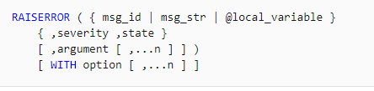

msg_id
Номер сообщения об ошибке, определенного пользователем, которое сохранено в представлении каталога sys.messages при помощи процедуры sp_addmessage.
msg_str
Определенное пользователем сообщение с форматом, аналогичным формату функции printf из стандартной библиотеки языка
severity
Определенная пользователем степень серьезности, связанный с этим сообщением. Степень серьезности от 0 до 18 может указать любой пользователь. Уровни серьезности от 19 до 25 могут быть указаны только членами предопределенной роли сервера sysadmin и пользователями с разрешениями ALTER TRACE. Для степеней серьезности от 19 до 25 требуется параметр WITH LOG.

Slide 67
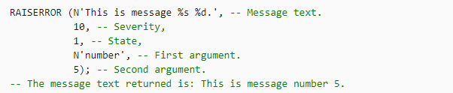
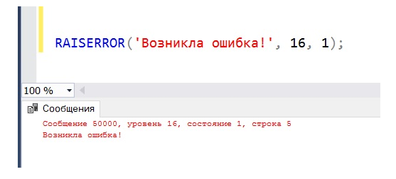
state
Целое число от 0 до 255. Для отрицательных значений по умолчанию используется 1. Значения больше 255 использовать не следует.
Если одна и та же пользовательская ошибка возникает в нескольких местах, то при помощи уникального номера состояния для каждого местоположения можно определить, в каком месте кода появилась ошибка.

Slide 68
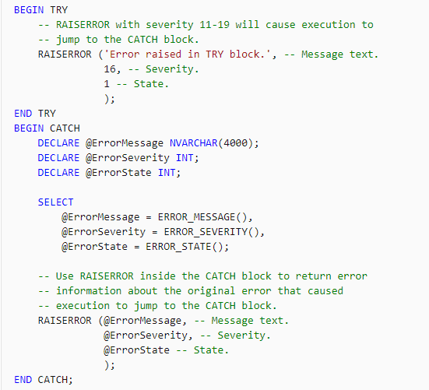

Slide 69

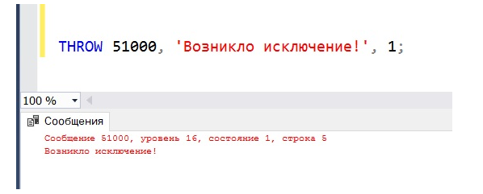
error_number
Константа или переменная, представляющая исключение. Аргумент error_number имеет тип int, должен иметь значение не меньше 50 000 и не больше 2 147 483 647.
message
Строка или переменная, описывающая исключение. Аргумент message имеет тип nvarchar(2048) .
state
Константа или переменная со значением в диапазоне от 0 до 255, указывающие состояние, которое должно быть связано с сообщением. Аргумент state имеет тип tinyint.

Slide 70
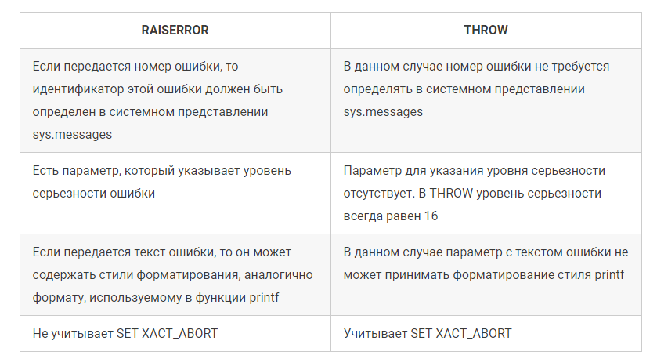
Если выполнена инструкция SET XACT_ABORT ON и инструкция языка Transact-SQL вызывает ошибку, вся транзакция завершается и выполняется ее откат.
Если выполнена инструкция SET XACT_ABORT OFF, в некоторых случаях выполняется откат только вызвавшей ошибку инструкции языка Transact-SQL, а обработка транзакции продолжается. В зависимости от серьезности ошибки возможен откат всей транзакции при выполненной инструкции SET XACT_ABORT OFF. OFF — это значение по умолчанию в инструкции T-SQL, а ON — значение по умолчанию в триггере.

Slide 71
Процедурные расширения SQL
Триггеры DDL и области их применения
CREATE TRIGGER [schema_name.]trigger_name
ON {ALL SERVER | DATABASE }
[WITH {ENCRYPTION | EXECUTE AS clause_name]
{FOR | AFTER } { event_group | event_type | LOGON}
AS
{batch | EXTERNAL NAME method_name}

Slide 72
Процедурные расширения SQL
USE master;
CREATE LOGIN loginTest WITH PASSWORD = '12345!', CHECK_EXPIRATION = ON;
GRANT VIEW SERVER STATE TO loginTest;
CREATE TRIGGER trigger_ConnectionLimit
ON ALL SERVER WITH EXECUTE AS 'loginTest' FOR LOGON
AS
BEGIN
IF
ORIGINAL_LOGIN()= 'loginTest'
AND
(SELECT COUNT(*)
FROM sys.dm_exec_sessions
WHERE
is_user_process = 1 AND original_login_name = 'loginTest') > 1 ROLLBACK;
END;

Slide 73
Просмотр событий, вызвавших срабатывание триггера
В следующем примере выполняются запросы к представлениям каталога sys.triggers и sys.trigger_events с целью определения, какие события языка Transact-SQL вызывали срабатывание триггера.
SELECT TE.*
FROM sys.trigger_events AS TE
JOIN sys.triggers AS T ON T.object_id = TE.object_id
WHERE T.parent_class = 0 AND T.name = 'trigger_ConnectionLimit ';
GO

Slide 74
Многомерное представление данных. Общая схема организации хранилища данных. Характеристики, типы и основные отличия технологий OLAP и OLTP. Схемы звезда и снежинка. Агрегирование.
Notes:
https://mai.moscow/display/MSP/2.+OLAP

